Slide 1
TAMARA DE LEMPICKA

Slide 2
Chi è Tamara de Lempicka
Tamara de Lempicka (1898-1980) è una pittrice di origini polacche.
E' stata una figura fondamentale nell’arte del Novecento e un’esponente importante dell’Art Déco.

Slide 3
Che cos’è l’Art déco
Per Art Déco si intende uno stile e un modello di gusto estetico che si diffonde in Europa e negli Stati Uniti tra il 1920 e il 1930.
Il nome Déco deriva da “Esposizione internazionale di arti decorative e industriali moderne”, una manifestazione che si è tenuta a Parigi nel 1925, che ha dato il via a questo nuovo fenomeno che ha coinvolto arti decorative, arti visive, architettura e moda.

Slide 4
L’Art Déco è caratterizzata essenzialmente da forme classiche e simmetriche, geometrie nette e plasticità nelle figure.
La parola d’ordine dello stile Déco è “modernità”. Automobili, aerei, grattacieli, transatlantici, dirigibili e luci elettriche sono i nuovi miti di una società che guarda con disprezzo a tutto ciò che è considerato “vecchio”.
Lo stile Déco, soprattutto nella sua fase iniziale, trova ampio spazio nel campo arti decorative, riuscendo a ridare nuovo slancio al settore del design di oggetti ed arredi.

Slide 5
Gli arredi Déco sono di foggia elegante e curata, preziosi anche nella scelta dei materiali: lacca, legno intarsiato, pelle di squalo o di zebra, acciaio inossidabile, alluminio, vetro colorato.
L’Art Déco si esprime in gran parte attraverso l’architettura: sale cinematografiche, stazioni ferroviarie, palazzi pubblici, transatlantici, residenze borghesi costruite negli anni Venti recano spesso inconfondibili tracce di questo stile. Tra gli esempi più famosi ci sono l’Empire State Building, il Chrysler Building e gli interni del Radio City Music Hall, tutti nella città di New York.

Slide 6
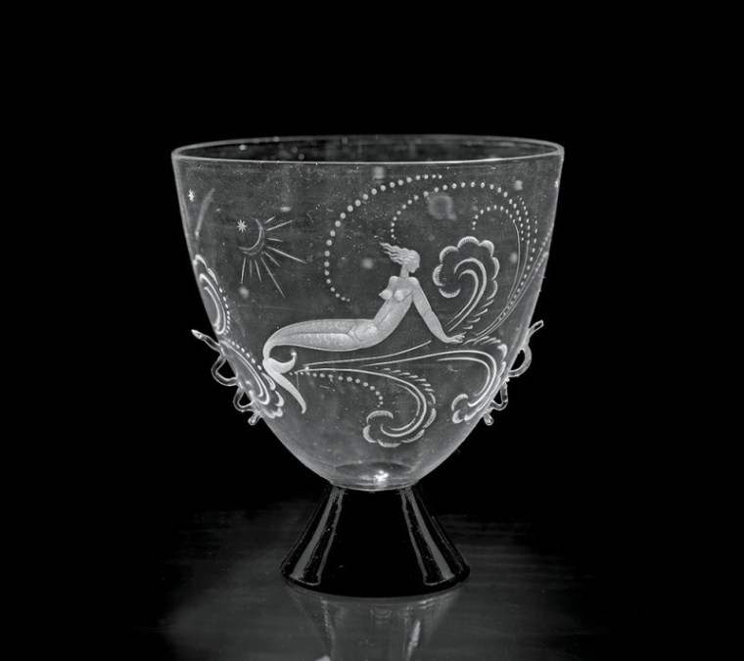
Oggetti

Slide 7
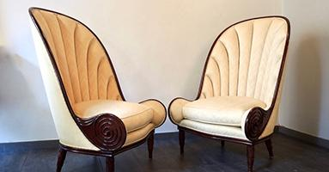
Arredamento

Slide 8

Decorazioni

Slide 9
Lo stile di Tamara secondo me
Tamara è soprattutto ritrattista.
Nelle sue opere vedo un intreccio di linee e curve che creano una anatomia strana ma sempre riconoscibile.
Spesso le figure sono contorte e con pochi colori, disegnate in spazi ristretti, lo sguardo è sempre assente, con una malinconia che fa pensare ad un malessere interiore.
In ogni sua opera si vede una femminilità esuberante, un desiderio di affermazione per quello che si è, un miscuglio di indipendenza e ricerca d’amore e una grande eleganza.

Slide 10
Perchè ho scelto Tamara de Lempicka
Perchè Tamara de Lempicka è una donna e un’artista moderna: un personaggio libero, non convenzionale.

Slide 11
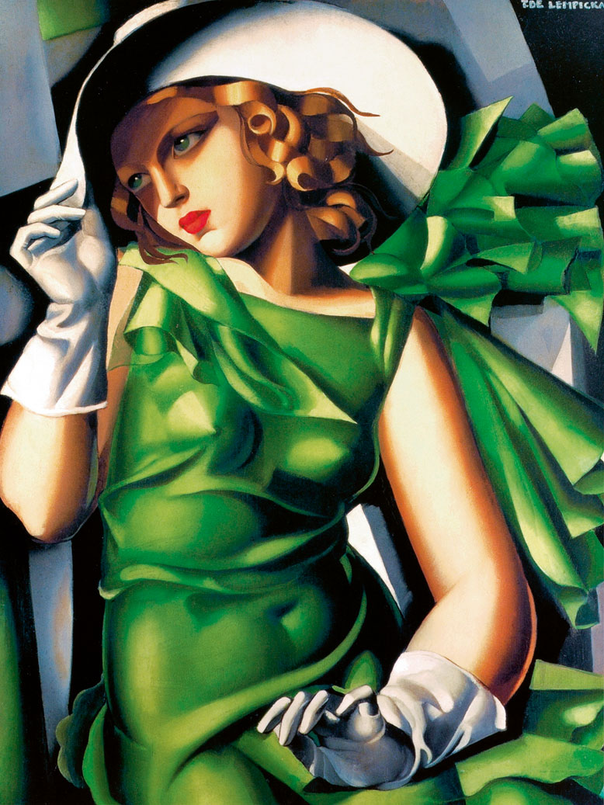


Slide 12
Per studiare
Chi è Tamara de Lempicka?
Che cos’è l’Art Déco?
Qual è lo stile di Tamara de Lempicka secondo me?
Perchè ho scelto Tamara de Lempicka come una delle protagoniste del mio elaborato?

Slide 13
Chi è Tamara de Lempicka? E’ una pittrice di origine polacca nata nel 1898. Figura fondamentale dell’arte del Novecento e esponente dell’Art Déco
Che cos’è l’Art Déco? Si tratta di uno stile e un modello di gusto estetico che si diffonde in Europa e negli Stati Uniti tra il 1920 e il 1930 e che coinvolge arti decorative, arti visive, architettura e moda. Caratteristiche: forme classiche e simmetriche; geometrie nette. Parola chiave: modernità (aerei, grattacieli, transatlantici, luci elettriche ..) Importanza data a oggetti e arredi. Architettura: sale cinematografiche, grattacieli, palazzi pubblici, stazioni es. Chrysler Building
Qual è lo stile di Tamara de Lempicka secondo me? Tamara dipinge ritratti. Tante linee e curve: stile riconoscibile. Figure contorte e spesso disegnate in spazi ristretti, uso di non molti colori, sguardo assente, malinconia nello sguardo, Femminilità esuberante che comunica desiderio di affermazione per quello che si è e desiderio di indipendenza
Perchè ho scelto Tamara de Lempicka come una delle protagoniste del mio elaborato? Donna e artista moderna, libera e anticonvenzionale (= libera dalle consuetudini e dalle tradizioni imperanti nella società dell’epoca)

